Slide 2
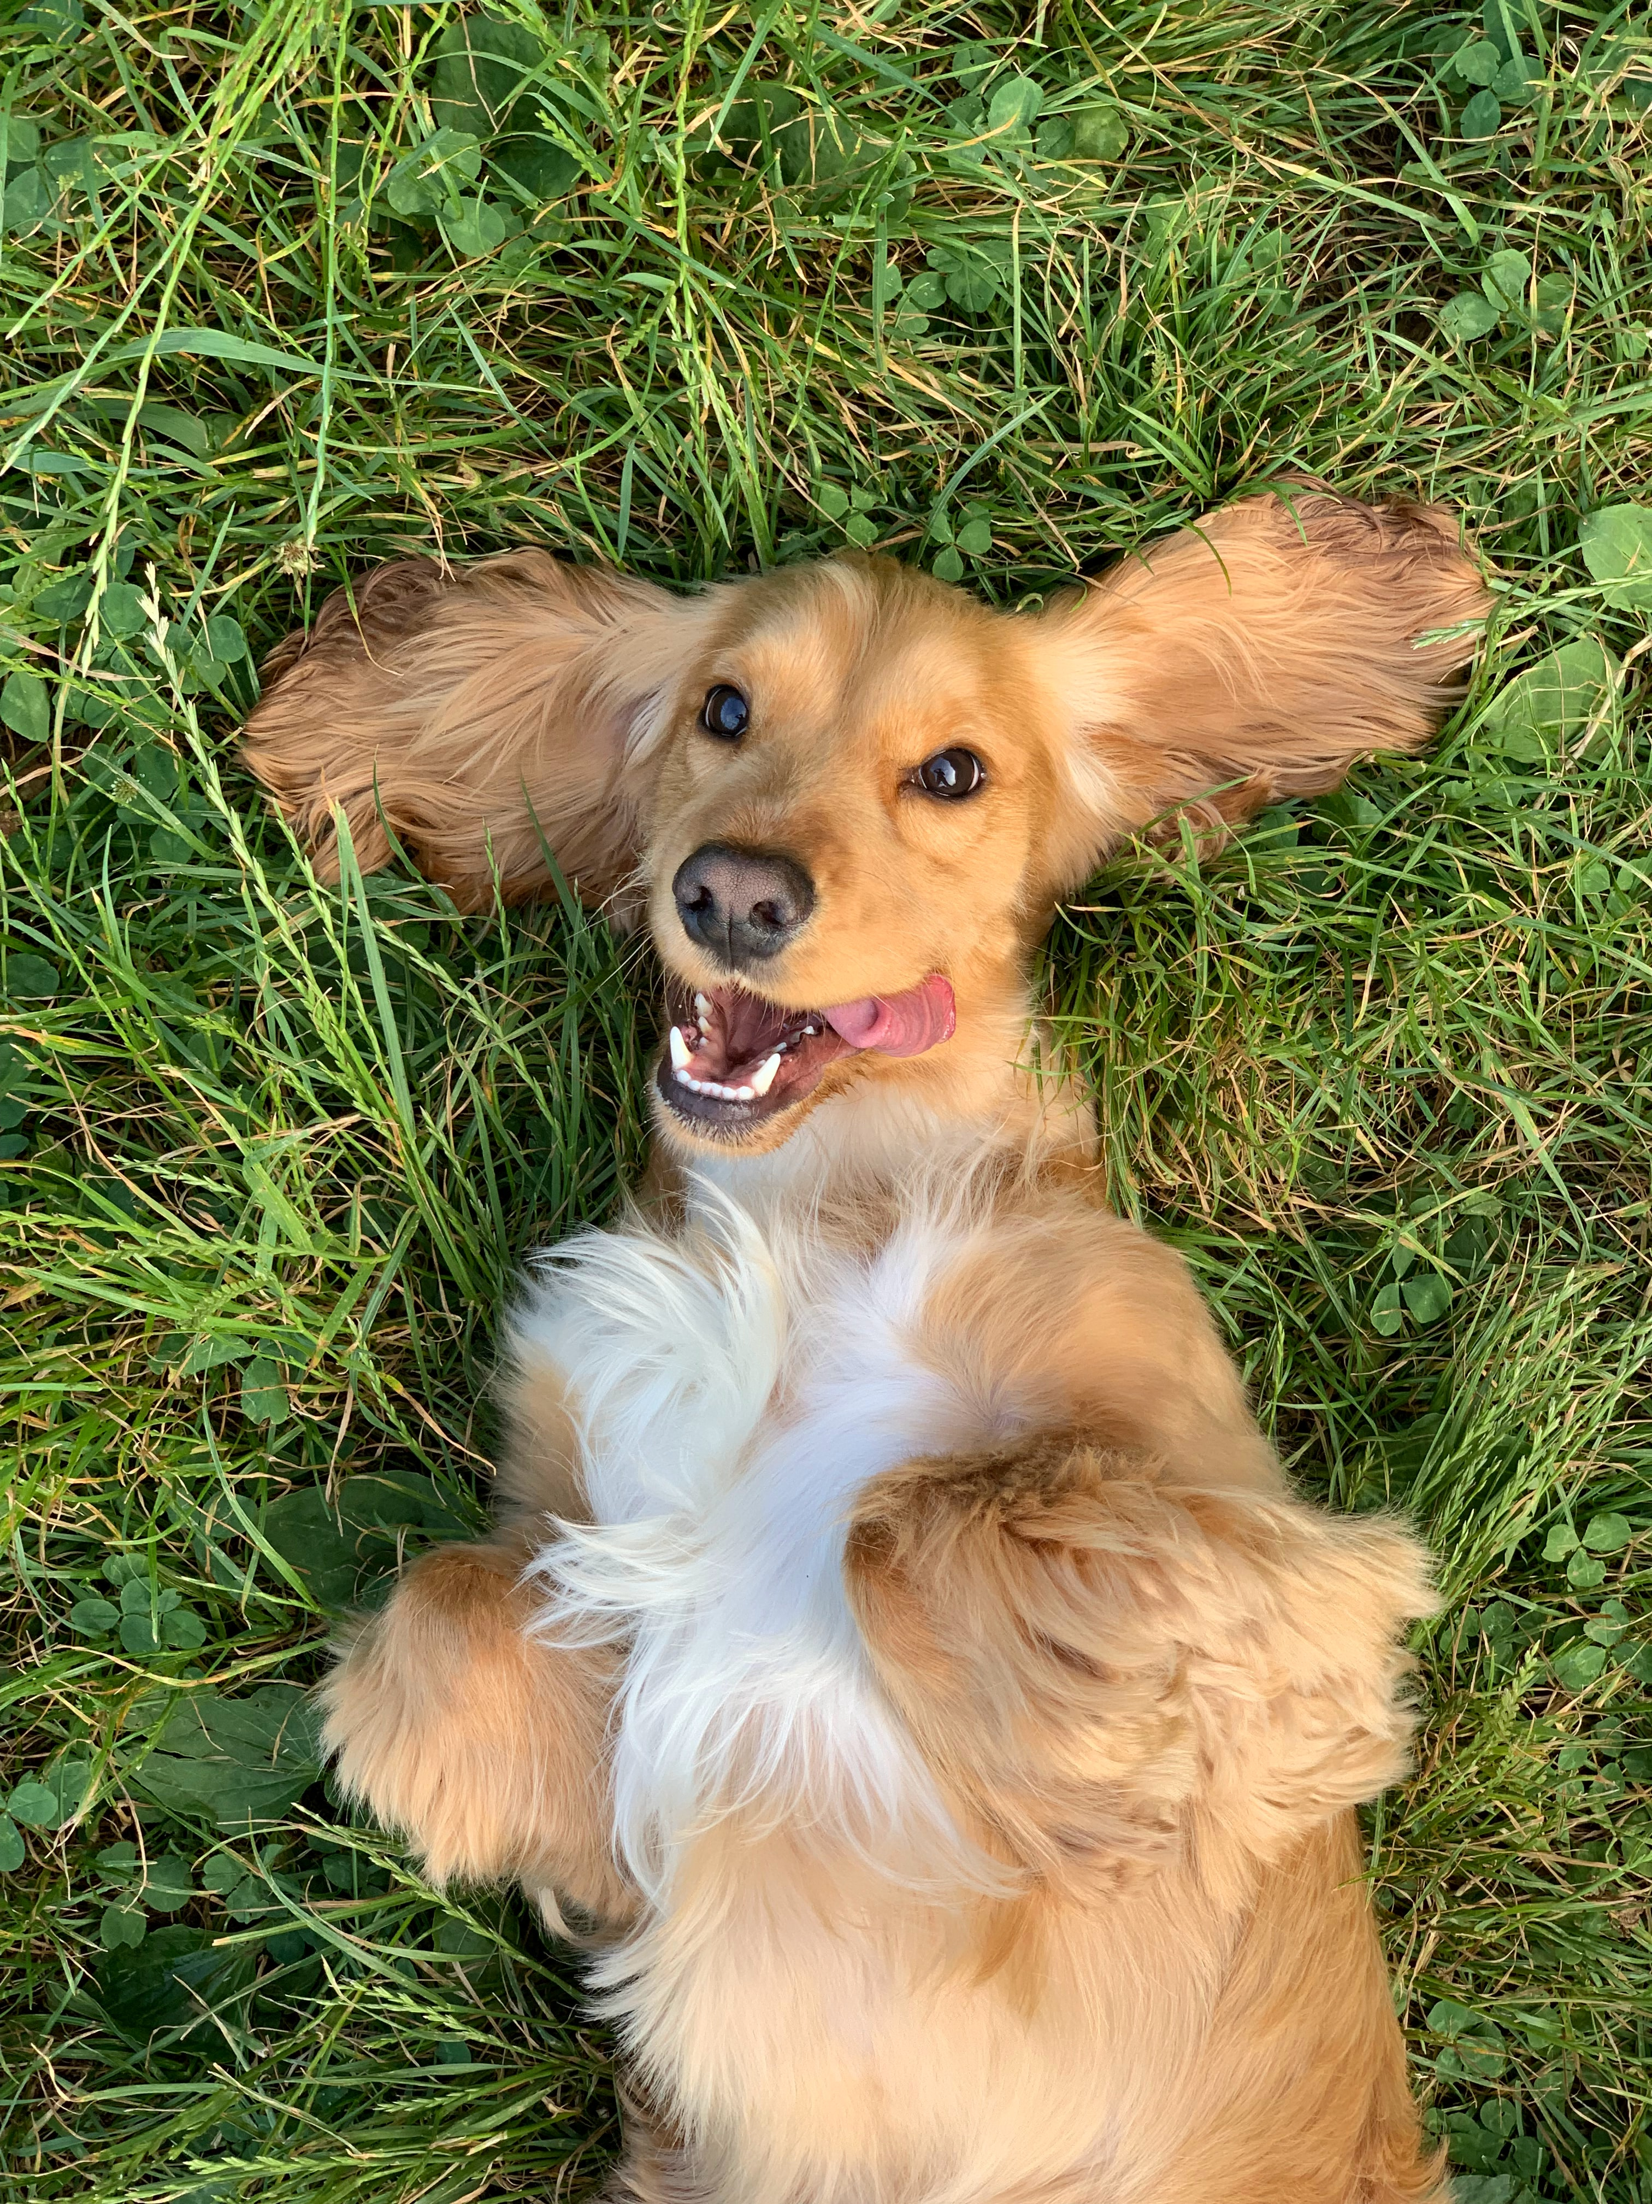
FERNANDA BARRERA CABALLERO
¿POR QUÉ ES LEGENDARIA?
Fernanda es una legendaria por la fuerza que ha demostrado al superar obstáculos en búsqueda de la felicidad y paz interior; así mismo, por la intención de crear espacios para compartir su conocimiento y generar valor en las personas y una comunidad que viva en armonía.

Slide 3
¿QUIÉN ES FERNANDA?
Fer es una mujer “rebelde” que siempre ha cuestionado las normas, pero a la vez, ha comprobado que las normas y el sentido de comunidad pueden generar mejoras en la vida de las personas.
Fer fue una niña inquieta que cuestionaba las reglas, y más aún, no entendía porque no había consecuencias si las reglas no se cumplían, resultaba absurdo para ella. Le gustaban mucho los deportes, y le divertían aún más los que no eran para niñas como el fútbol y basquetbol. Su muñeco favorito era un “Osito de Peluche” blanco con moño rojo que le regaló su papá, que a diferencia del de su hermana mayor, el suyo tuvo cuantos nombres su Papá le ponía, eso la divertía, pero le intrigaba porque su osito no tenía un solo nombre: “en retrospectiva el osito representaba a mi Papá, y la relación de complicidad que tenía con él”.
Fer estudió Ciencias Políticas y actualmente estudia Derecho. La profesión que escogió tiene que ver mucho con su relación con las reglas. El ejemplo de su familia tradicional con un respeto absoluto a las normas, y una madre estricta le dio la perspectiva de que si las normas se cumplen habrá un beneficio en ello.

Slide 4
¿QUIÉN ES FERNANDA?
Su carrera profesional la inició en instituciones de gobierno, pero tarde o temprano se dio cuenta que dichas instituciones no seguían sus valores por lo que decidió cambiar de rumbo. Estuvo desempleada algún tiempo, tuvo miedo por su futuro, pero siguió su corazonada e intuición. Fer actualmente trabaja en un Organismo Internacional que le da la posibilidad de contactar y apoyar a mucha gente a través de las capacitaciones que otorga desde emprendedores, hasta empresas chicas, medianas, grandes y corporativos a escala internacional. Una de las cosas por las que le apasiona su trabajo es cuando la gente se acerca a decirle cuanto le sirvió su capacitación no solo para su vida profesional sino también para su vida privada.

Slide 5
CAPITULO DE TU VIDA QUE TE MARCO
Hay dos cosas que han marcado mi vida. La primera ha sido el querer estar completamente en paz y decidida de no querer estar en una relación con un hombre y preferir una relación con una mujer. Esto me llevó al segundo capítulo importante en mi vida que fue la decisión de cambiar de sector, dejar el gobierno y encontrar trabajo en otro lugar. Ya que en el gobierno no era un lugar que compartía mis valores.
Estas decisiones dieron un cambio radical en mi vida, y por ellas, me enfrente a varios obstáculos. Me enfrente al miedo de verbalizar las cosas que más me gustan, al miedo de cómo reaccionarían las personas cercanas al contarles mi decisión, el miedo de pedir ayuda para encontrar trabajo. Lo más sorprendente es que en la mayoría de las veces las personas reaccionaron de forma muy positiva, ellas reaccionan con el mismo amor que tú te tienes a ti mismo.

Slide 6
CAPITULO DE TU VIDA QUE TE MARCO
El valor y fuerza que tuve para dar un giro en mi vida, fue al darme cuenta que al mirar hacia adentro, mi esencia no me sentía bien conmigo misma a pesar que hacia afuera parecía excelente. Normalmente, la gente cambia cuando se enfrenta a una crisis. Yo no pasé por una crisis, y sin embargo, internamente no me encontraba satisfecha, me preguntaba ¿Porqué no me siento bien?
Mi motivación a estar bien, a ser feliz, a vivir mejor, fueron el motor que usé para modificar mis circunstancias y lo logré.

Slide 7
LEGADO PARA LAS NUEVAS GENERACIONES DE MUJERES
“Me gustaría que las mujeres, sobretodo las generaciones jóvenes, recuerden que no todas las decisiones que toman son definitivas. Ninguna decisión te define para siempre. No grabas en piedra lo que eres por una decisión. ”
¿CON QUÉ ANIMAL TE IDENTIFICAS Y POR QUÉ?
”Me identifico con los perros, desde pequeña me gustan. Me sorprende su lealtad y el amor incondicional que dan. Pero me resulta inspirador la alegría que demuestran todos los días por lo cotidiano, algo que los humanos perdemos””
LEMA DE VIDA

